Slide 1

Toán
Thực hành
(Tr 58)

Slide 2


Khởi động
Để đo độ dài của một vật (ví dụ mặt bàn học), ta không sử dụng các công cụ nào?
A. THƯỚC DÂY
B. THƯỚC THẲNG
C. GANG TAY
D. CÂN

Slide 3
Thứ ngày tháng 4 năm 2023
Toán
Bài 98: Thực hành

Slide 4
YÊU CẦU CẦN ĐẠT
Em biết cách đo và ước lượng độ dài đoạn thẳng trong thực tế
Dóng các vật thẳng hàng
- Ứng dụng tỉ lệ bản đồ vào hình vẽ

Slide 5

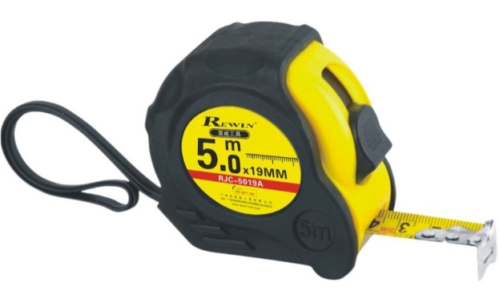
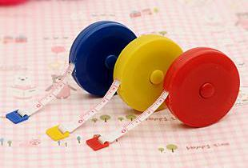
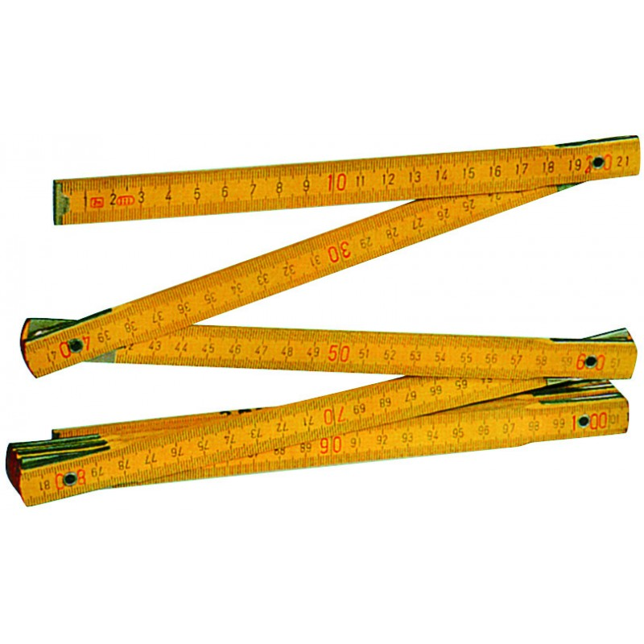
a) Đo đoạn thẳng trên mặt đất
Muốn đo độ dài một đoạn thẳng (không quá dài) trên mặt đất, người ta thường dùng thước dây.

Slide 6
a) Đo đoạn thẳng trên mặt đất
Ví dụ : Đo độ dài đoạn thẳng AB trên mặt đất. Ta có thể thực hiện như sau :
- Cố định một đầu thước dây tại điểm A sao cho vạch 0 của thước trùng với điểm A.
- Kéo thẳng dây thước cho đến điểm B.
- Đọc số đo ở vạch trùng với điểm B. Số đo đó là độ dài đoạn thẳng AB.
B
A
0
10
20
30
40
50
60
70
80
90
100

Slide 7
Để đo độ dài đoạn thẳng AB trên mặt đất ta làm thế nào?
Ta có thể thực hiện như sau:
- Cố định một đầu thước dây tại điểm A sao cho vạch 0 của thước trùng với điểm A.
- Kéo thẳng thước cho tới điểm B.
Đọc số đo ở vạch trùng với điểm B. Số đo đó là độ dài đoạn thẳng AB

Slide 8
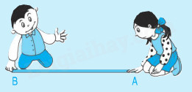
b) Dóng thẳng hàng các cọc tiêu trên mặt đất
Người ta thường dùng các cọc tiêu dóng thẳng hàng, để xác định ba điểm thẳng hàng trên mặt đất.

Slide 9

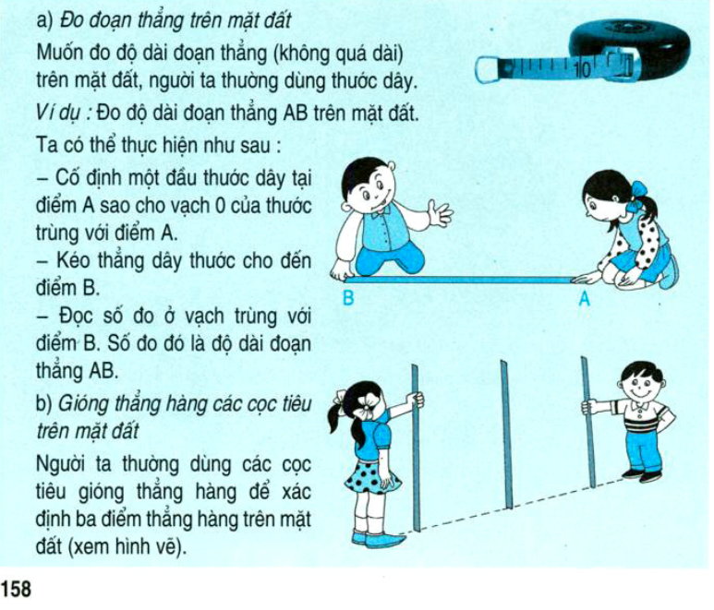
Ví dụ : Xác định một điểm C thẳng hàng với hai điểm A, B cho trước trên mặt đất. Ta có thể thực hiện như sau :
- Cắm hai cọc tiêu thẳng đứng tại vị trí hai điểm A, B.
- Một bạn giữ thẳng đứng cọc tiêu điểm A và dóng thẳng đứng cọc tiêu điểm B. Một bạn cầm cọc tiêu thẳng đứng để tìm vị trí điểm C theo tầm ngắm của bạn ở vị trí điểm A (xem hình vẽ).
- Khi nào bạn ở vị trí điểm A ngắm các cọc tiêu mà chỉ thấy được một cọc tiêu của mình thì việc dóng thẳng các cọc tiêu là xong. Vị trí chân cọc tiêu thứ ba ứng với điểm C cần xác định.
C
B
A

Slide 10
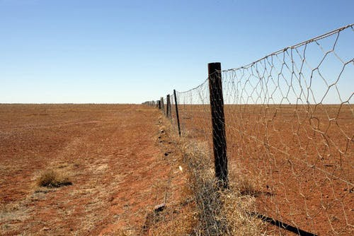
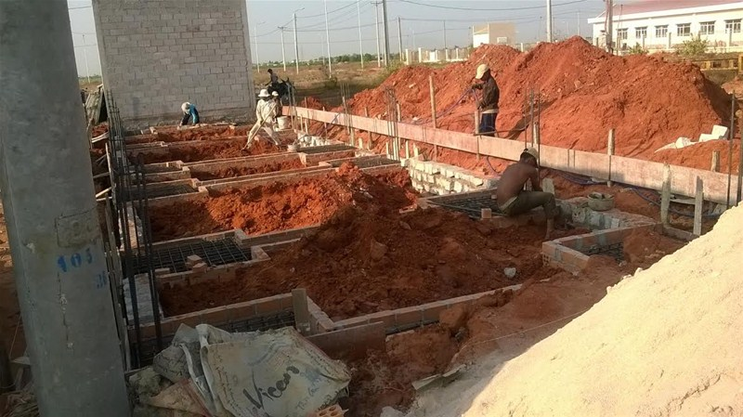

Slide 11

THỰC HÀNH

Slide 12
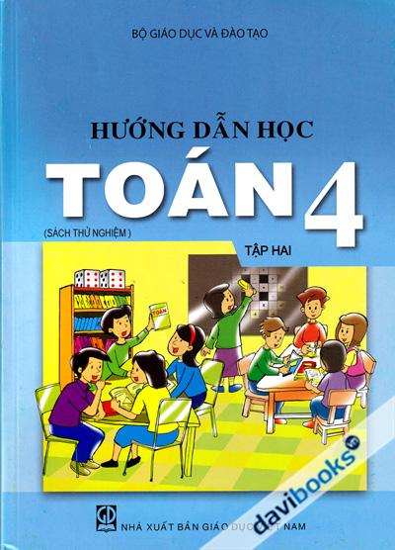


Bài 1. Đo độ dài rồi ghi kết quả vào ô trống:
Chiều dài bàn học | Chiều rộng quyển sách toán | Chiều dài quyển sách toán

Slide 13
Bài 1. Đo độ dài rồi ghi kết quả vào ô trống:
Chiều dài bàn học | Chiều rộng quyển sách toán | Chiều dài quyển sách toán
120cm
19cm
27cm

Slide 14
Bài 2. Em bước đi 10 bước dọc thẳng trong hành lang nhà em, đánh dấu điểm đầu là A, điểm cuối là B:
a) Em ước lượng xem đoạn thẳng AB dài bao nhiêu?
b) Em hãy kiểm tra bằng cách dùng thước dây để đo độ dài đoạn thẳng AB.
a) Sau khi đi 10 bước, em ước lượng đoạn thẳng AB dài khoảng 500cm.
b) Lấy thước dây để đo kiểm tra độ dài đoạn AB, em được kết quả là ...

Slide 15
VẬN DỤNG

Slide 16


Tôi là người chiến thắng
Câu 1: Chiều dài bàn học dài khoảng ….
a) 1m
b) 2m
c) 50cm

Slide 17

Tôi là người chiến thắng
Câu 1: Chiều dài bàn học dài khoảng ….
a) 1m
b) 2m
c) 50cm
1
2
0
5
3
4
Hết giờ

Slide 18
Tôi là người chiến thắng
Câu 2: Chiều dài quyển sách Toán dài khoảng …..
a) 27m
b) 27cm
?
c) 27dm

Slide 19
Tôi là người chiến thắng
Câu 2: Chiều dài quyển sách Toán dài khoảng …..
a) 27m
b) 27cm
?
1
2
0
5
3
4
c) 27dm
Hết giờ

Slide 20
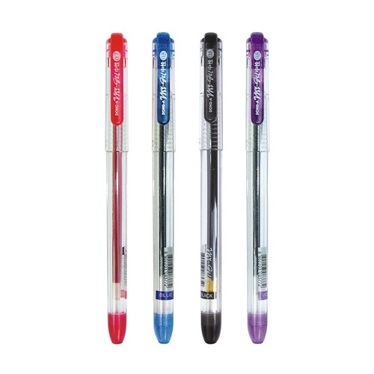
Tôi là người chiến thắng
Câu 3: Cây bút mực có chiều dài khoảng …
a) 15mm
b) 15cm
c) 15m
1
2
0
5
3
4
?
Hết giờ

Slide 21




Tiết học đến đây là kết thúc.

